Slide 1
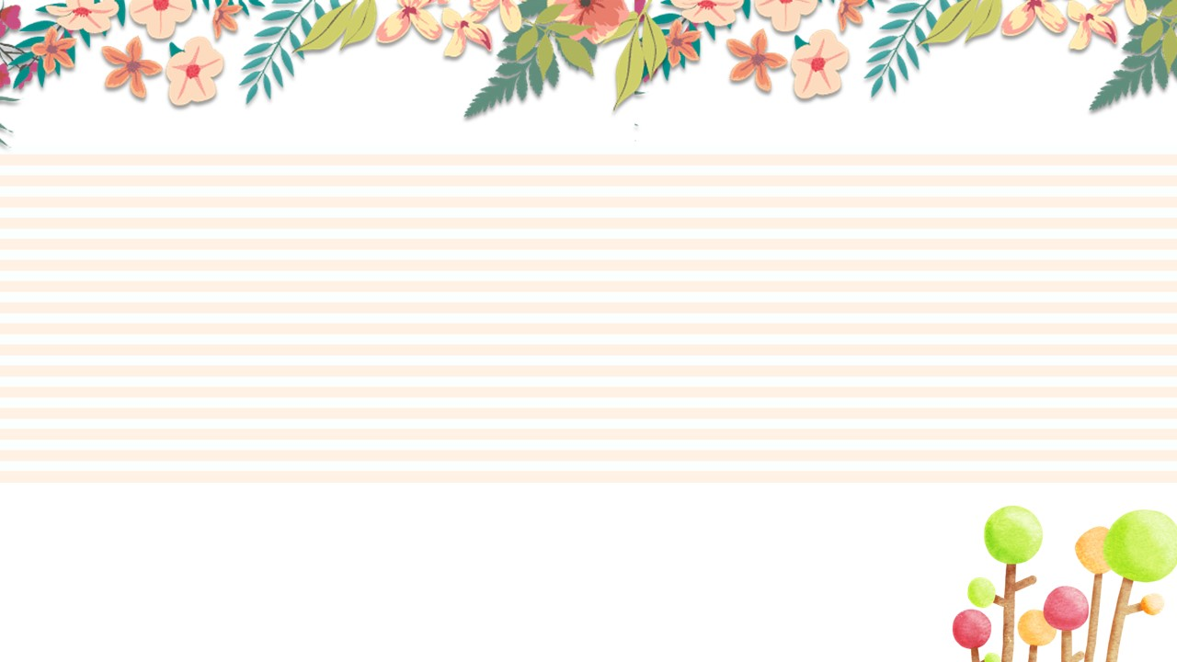

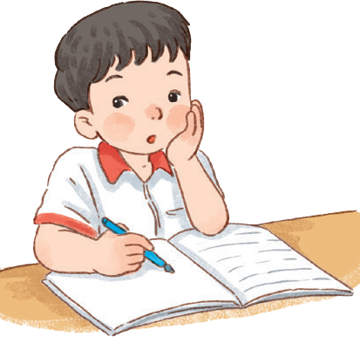
TRƯỜNG TIỂU HỌC PHÚC LỢI
TIẾNG VIỆT 1
Bài 62: iêc iên iêp

Slide 2





Trò chơi: HÁI TÁO

Slide 3
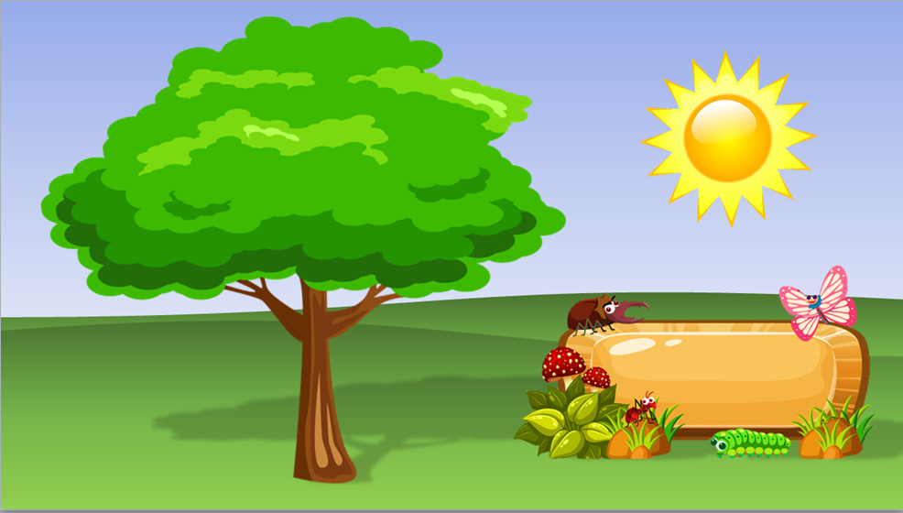


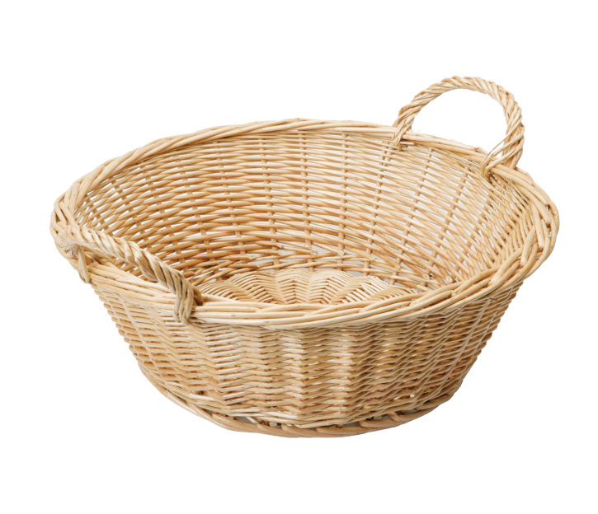
Trò chơi: Hái táo
4
1
6
5
3
2
ao bông
sung túc
lung linh
trứng gà
con ong
khu rừng
Notes:
CÁCH SỬ DỤNG TRÒ CHƠI: VD: Chọn quả táo số 1, nhấn vào quả táo số 1=> hiện lên chữ cần đọc (đèn pin), nhấn vào chữ đã đọc (đèn pin) => quả táo số 1 biến mất, nhấn vào mặt trời chữ đọc biến mất. Tương tự.

Slide 4

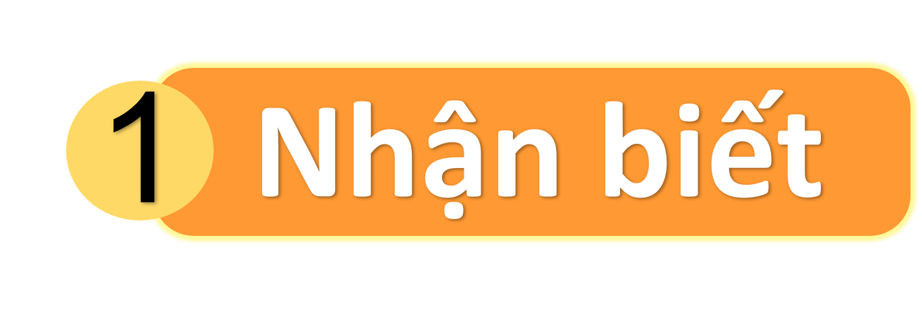

Slide 5
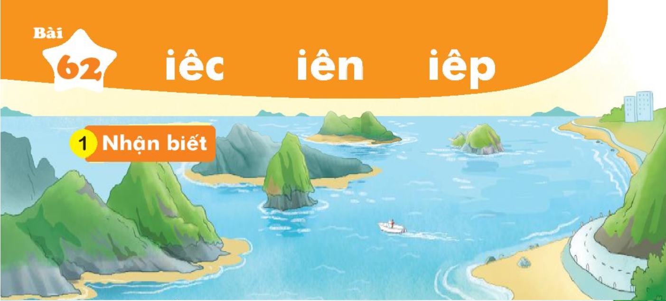
iên
iêc
iêp
Biển xanh biếc. Những hòn đảo lớn nhỏ trùng điệp.

Slide 6


Slide 7


iêc
iên
iêp
b
iêc
biếc
iêc

Slide 8

iêc
iêc
iêc
thiếc
tiệc
xiếc
iên
iên
iên
điện
kiến
thiện
êp
iêp
diệp
thiếp
iêp
tiệp

Slide 9
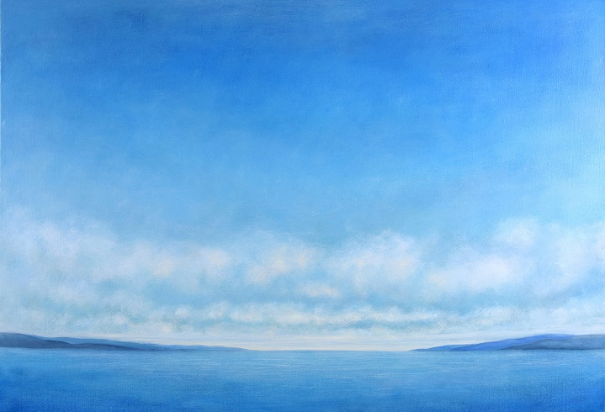
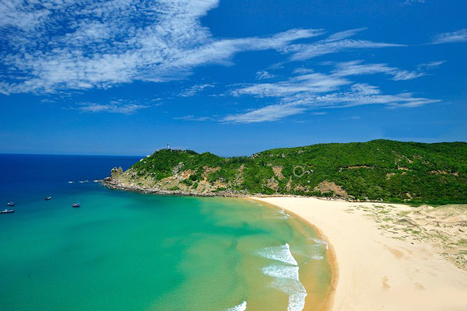
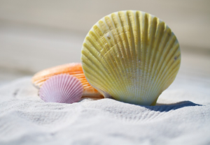
xanh biếc
bờ biển
sò điệp
iêc
iên
iêp

Slide 10
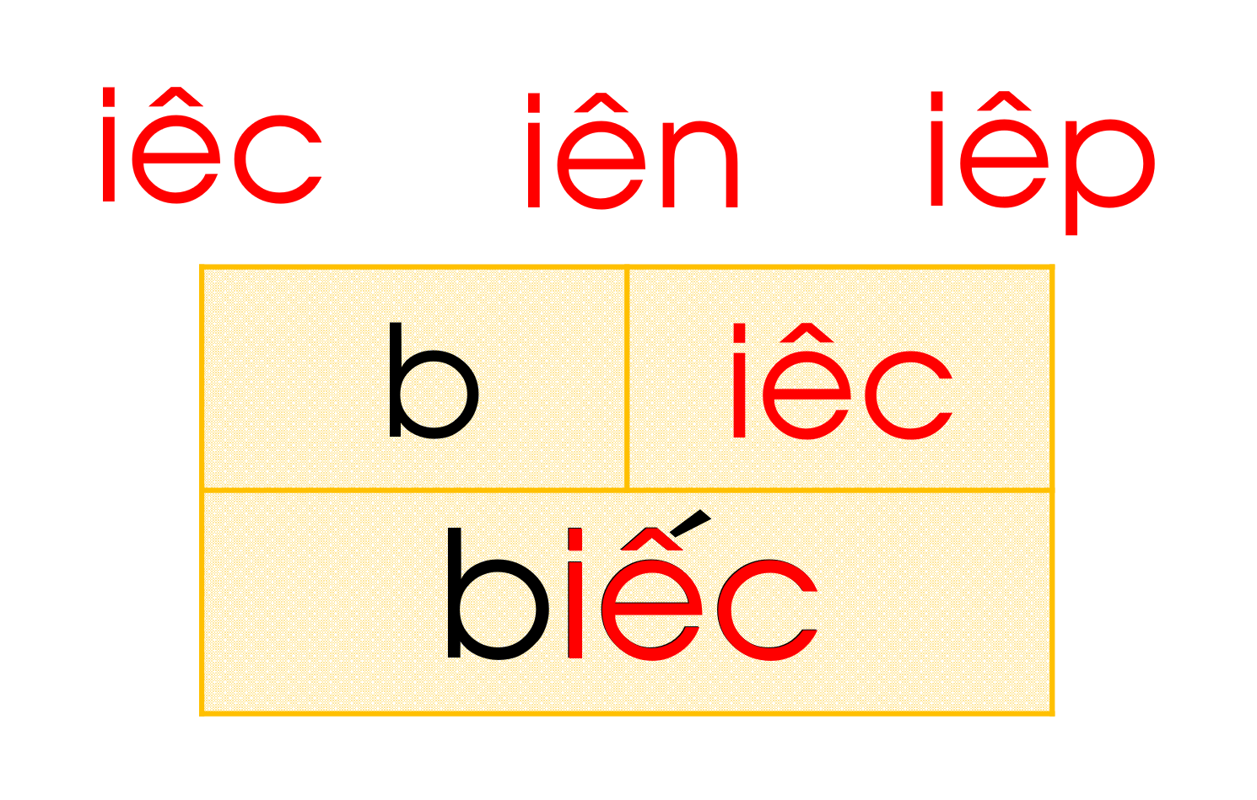
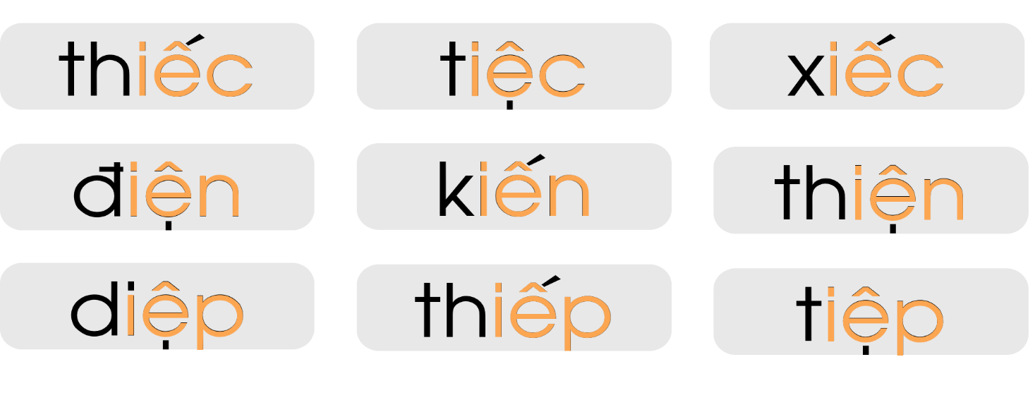


Slide 11
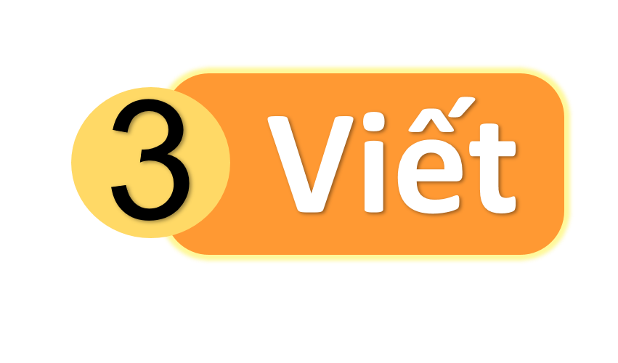

Slide 12
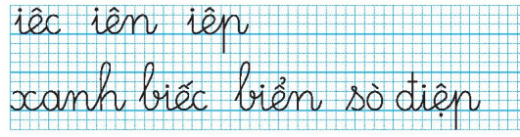
xanh biếc biển sò điệp

Slide 13
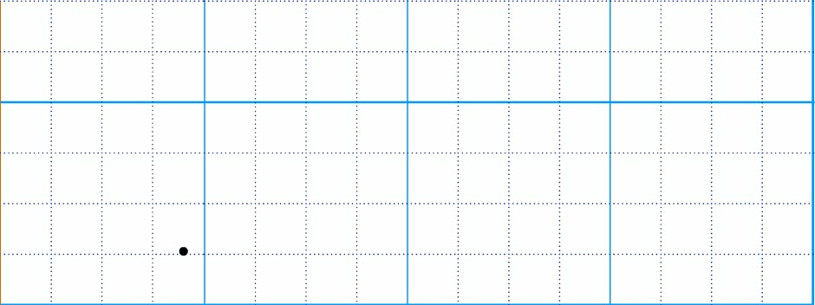

Slide 14
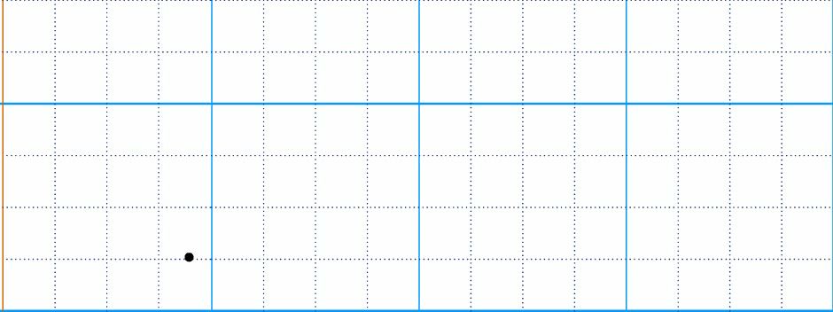

Slide 15
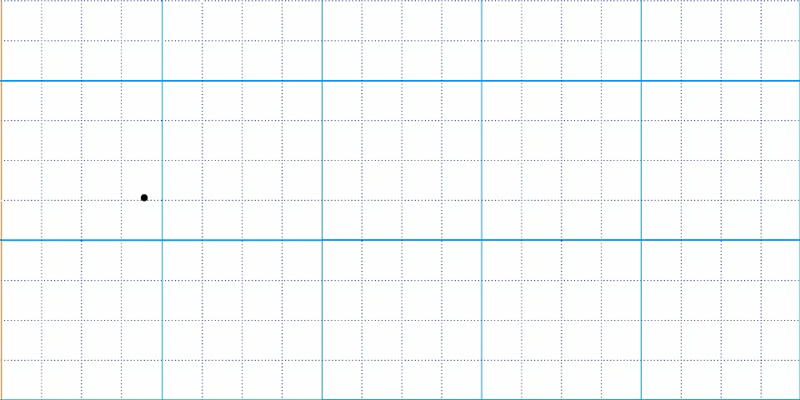

Slide 16
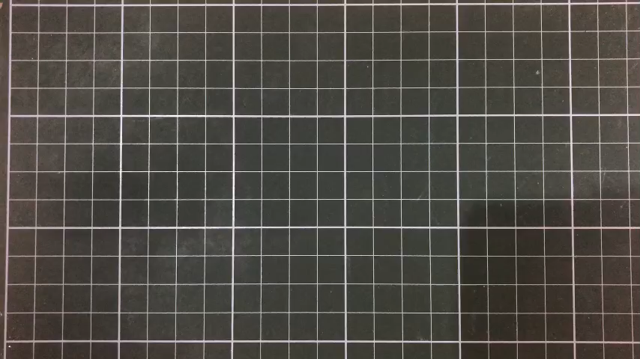

Slide 17
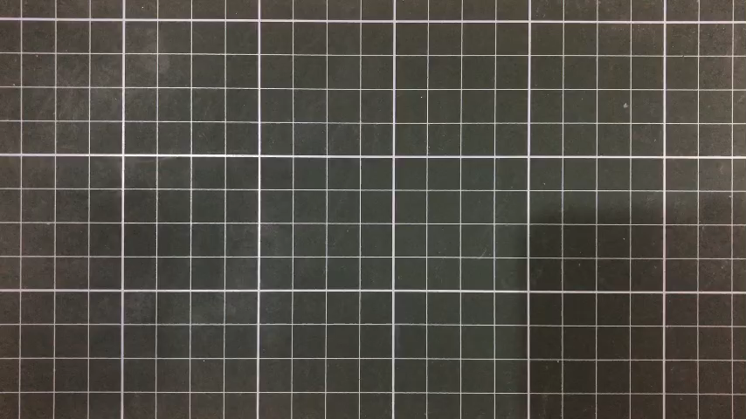

Slide 18
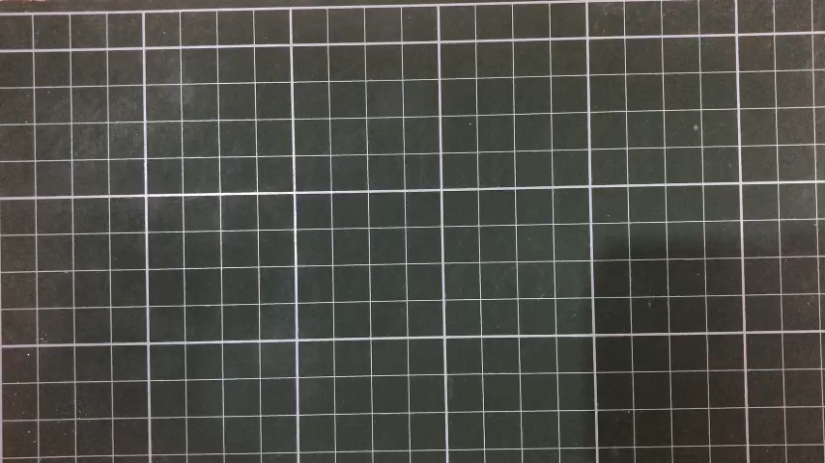

Slide 19


Slide 20

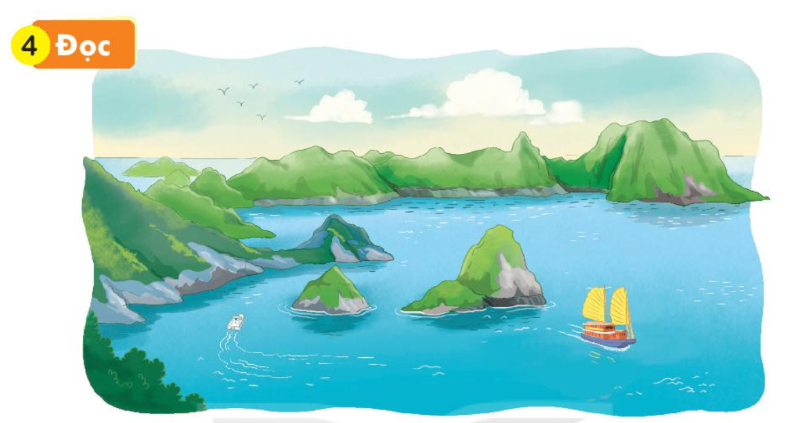

Slide 21
Vịnh Hạ Long là một kì quan thiên nhiên. Nơi đây có những hòn đảo lớn nhỏ trùng điệp, soi bóng trên mặt biển xanh biếc. Du khách thích đến đây ngắm cảnh, tắm mát và đi dạo trên những bãi biển.

Slide 22
1
Vịnh Hạ Long là một kì quan thiên nhiên. Nơi đây có những hòn đảo lớn nhỏ trùng điệp, soi bóng trên mặt biển xanh biếc. Du khách thích đến đây ngắm cảnh, tắm mát và đi dạo trên những bãi biển.
2
3

Slide 23
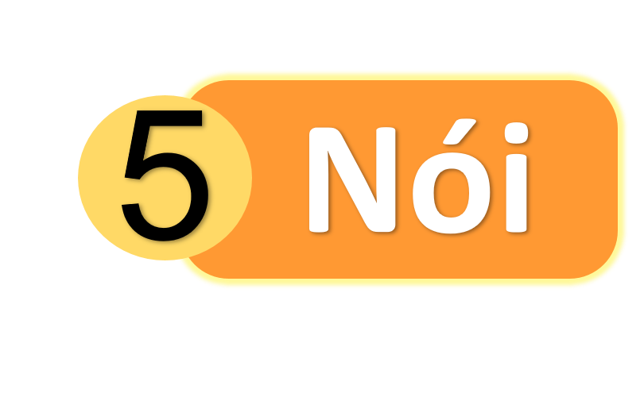

Slide 24

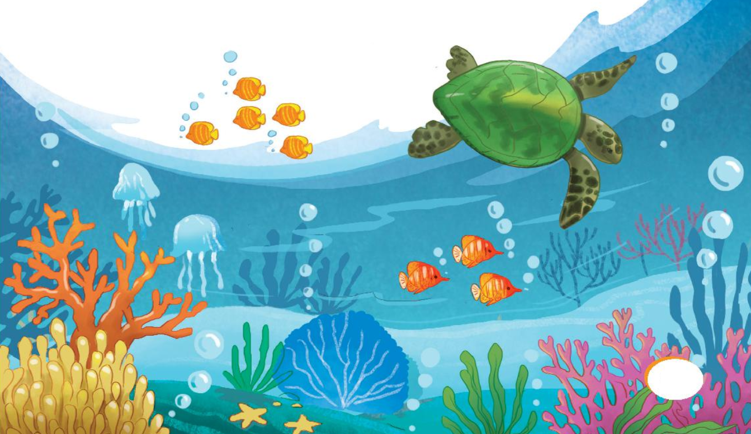
Thế giới trong lòng biển

Slide 25
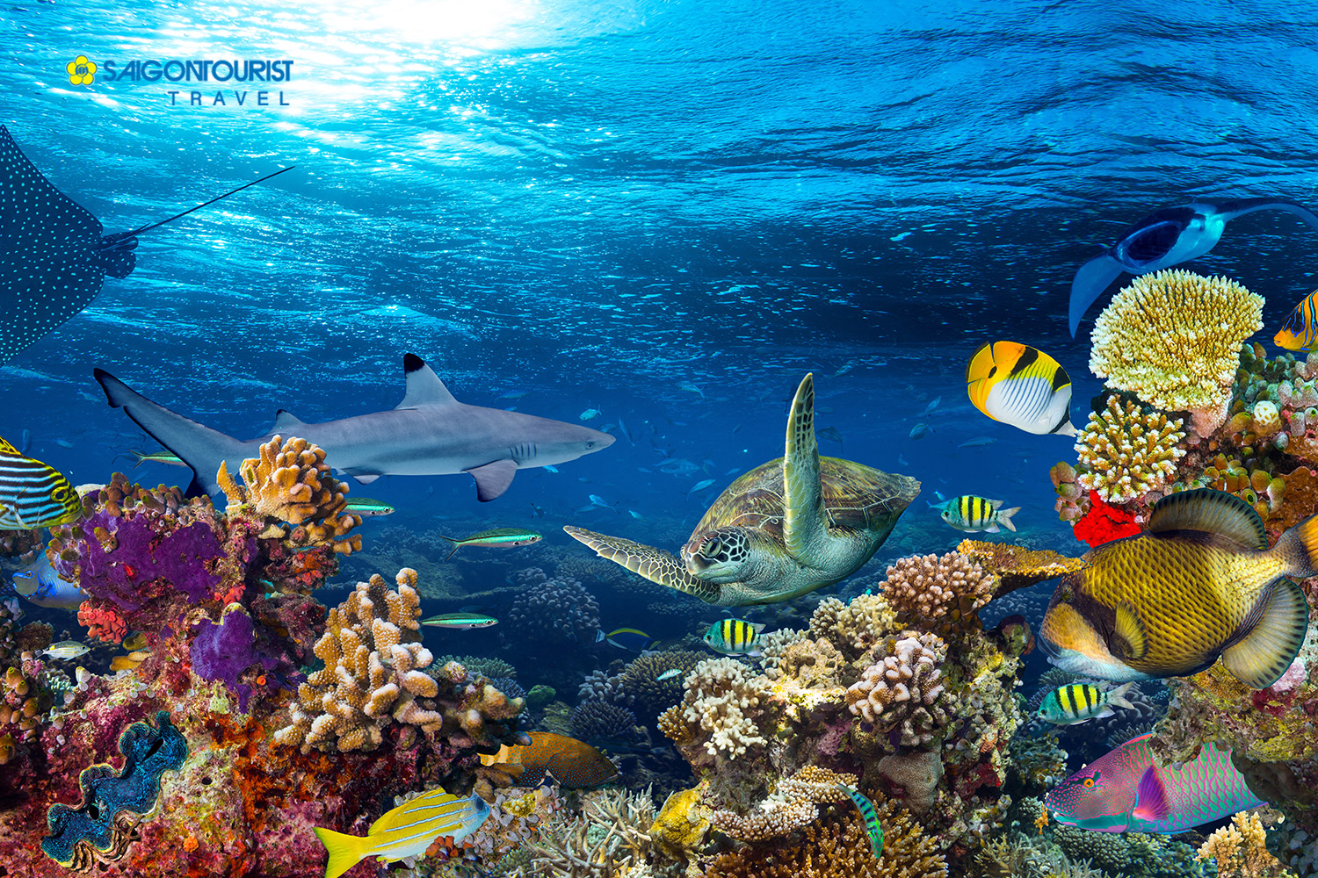
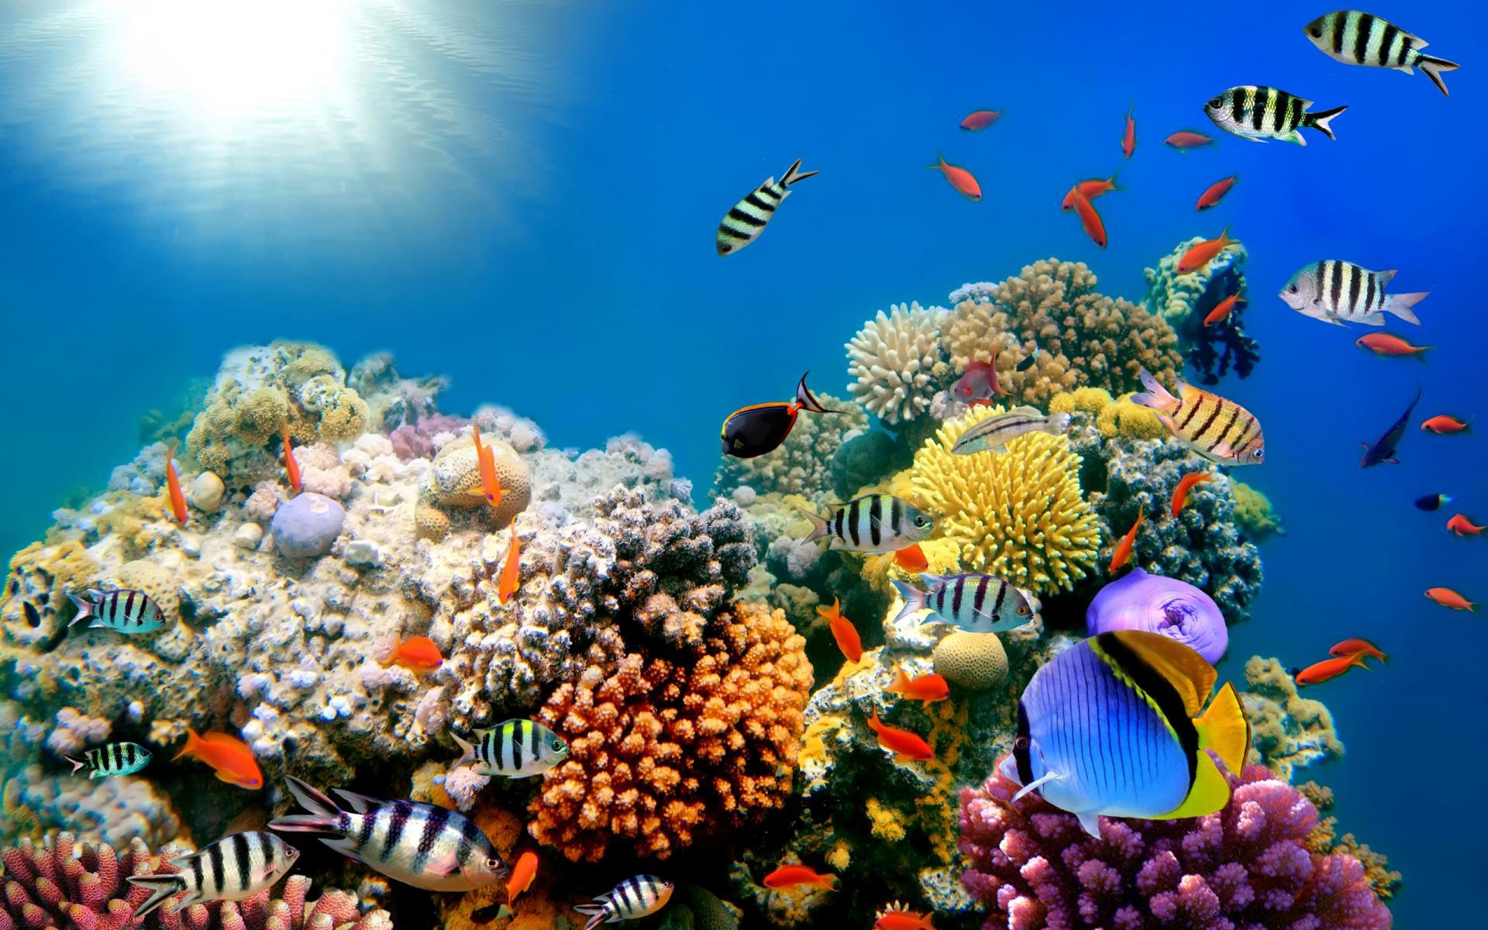
Thế giới trong lòng biển

Slide 26


CỦNG CỐ BÀI HỌC

